Slide 1

För att behålla våra barn och elever rökfria

Slide 2
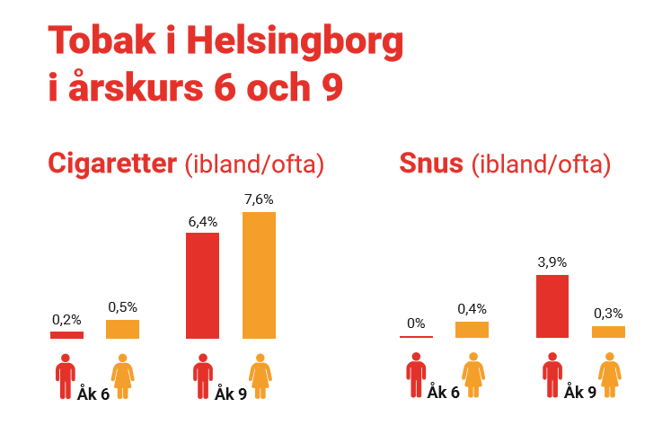
Varför pratar vi om rökning och tobak redan i mellanstadiet?
Notes:
Vi vill arbeta för att behålla våra elever rökfria och stärka dem att stå emot rökning och tobak.
Det är en stor ökning bland elever som uppger att de röker ibland/ofta i årskurs 9 jämfört med årskurs 6.

Slide 3
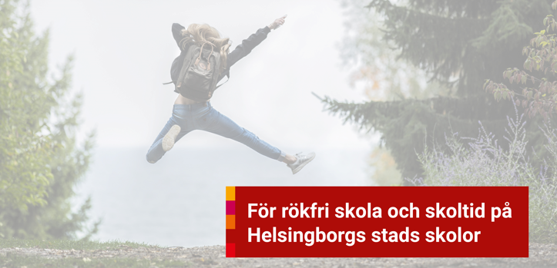
Hur arbetar vår skola förebyggande mot tobak?
Helsingborgs stads skolors riktlinjer och rutiner kring tobak
Lektioner
Notes:
FYLL PÅ SJÄLVA HÄR!

Slide 4

Fokus på arbetet
Bäst effekt har informella diskussionsgrupper med läraren i bakgrunden, där eleverna själva debatterar sina beteenden och attityder.
Avskräckande exempel har visat sig kunna ha motsatt effekt.
Notes:
Denna bild är med för att både ungdomsrådet, vårdnadshavare och delvis skolpersonal söker avskräckande exempel.
Skolverket har gått igenom olika metodmaterial som har använts i svenska skolor. Det framkommer då att skrämselpropaganda och ren faktainformation i de flesta fallen inte alls fungerar. Såväl skrämmande redogörelser som en alltför ingående information om olika droger har en direkt motsatt effekt, i och med att många tonåringar (inte minst de som befinner sig i riskzonen) snarare dras till att testa på droger.
Metoden som fungerar bäst är i stället informella diskussionsgrupper med läraren i bakgrunden (MI metoden), där eleverna själva debatterar sina beteenden och attityder till exempelvis droger.

Slide 5
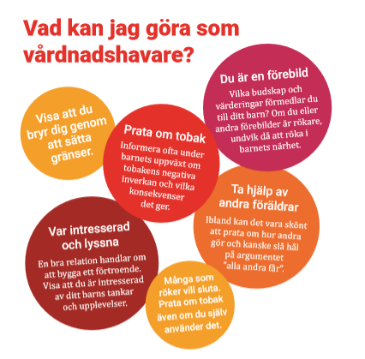
Notes:
Diskutera!
Enligt stadens ungdomsråd:
Vad ska föräldrar göra om de inte vill att deras barn ska börja röka?
Föräldrar bör markera starkt att det inte är ok.
Varför börjar vissa röka tror ni?
Kompisar som gör det
Grupptryck
Social grej och man vill vara med i gänget
Beror mycket på vilka grupper man hänger med. På en del skolor är det många som röker och där är grupptrycket större. På andra skolor är det inte alls lika många.
Barn som söker uppmärksamhet kan vara en förklaring till varför de börjar röka. Viktigt att finna ut varför de söker uppmärksamhet istället för att fokusera på frågan om varför de röker

Slide 6
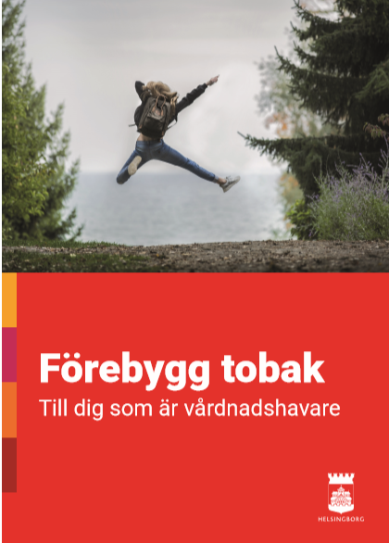
Var kan jag vända mig om jag vill ha mer information?
Se foldern ”Förebygg tobak – till dig som vårdnadshavare”
Kontakta elevhälsan på skolan
Läs mer på
- tobaksfakta.se
- umo.se
- tobaksnolla.se

